Slide 1


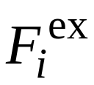
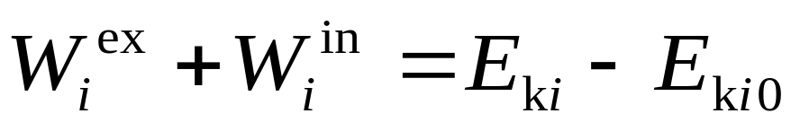


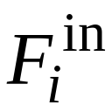


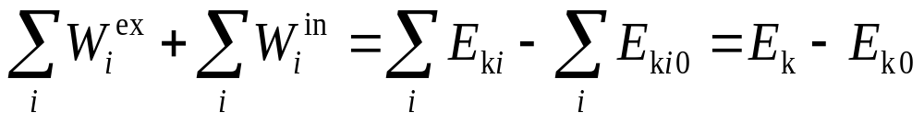
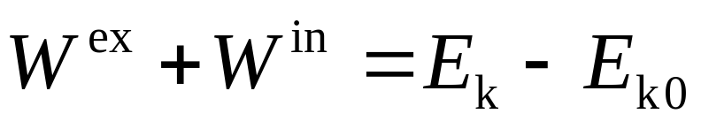
一 质点系的动能定理
对第 个质点，有
外力功
内力功
对质点系，有
质点系动能定理
注意
内力可以改变质点系的动能

Slide 2
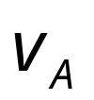

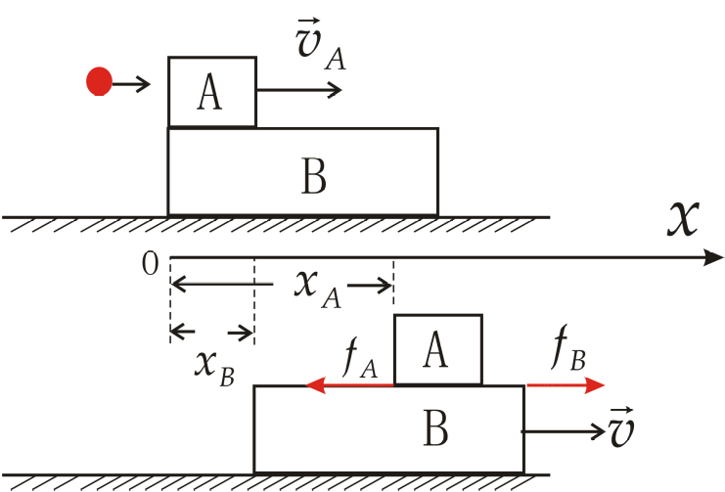
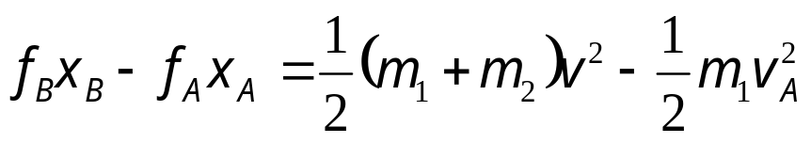
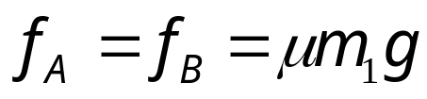
例题1 如图所示，在光滑水平面上，有一质量为m₂的静止物体B，在B上又有一质量为m₁的静止物体A,今有一小球从左边射到A上并被弹回，于是A以初速度 (相对水平面)开始向右运动，A和B之间的摩擦系数为 ，A逐渐带动B以相同的速度一起运动，问A从开始运动到相对于B静止，在B上移动了多远？
解：如右图所示，设A在B上静止
时，B移动的路程为x_{B},A移动的路
程为x_{A}，A受到的摩擦力为f_{A}，B受
到的摩擦力为f_{B}，A和B共同速度为
v。如图A在B上移动路程为x_{A}-x_{B}
把A和B看出最简单的质点系，运用质点系的动能定
理可得

Slide 3

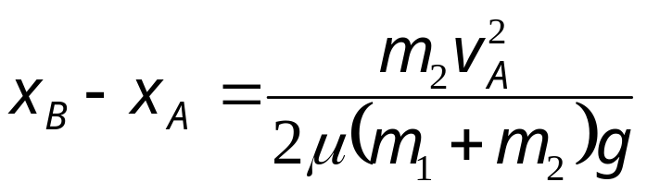
A和B之间没有外力作用，动量守恒。
解得物体A在B上移动的距离为：

Slide 4
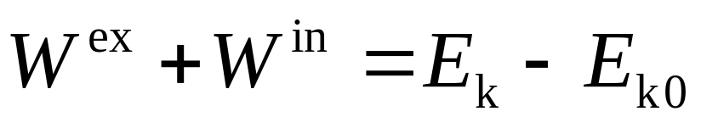
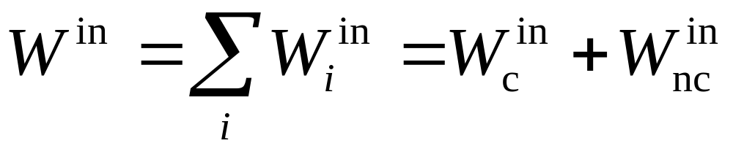
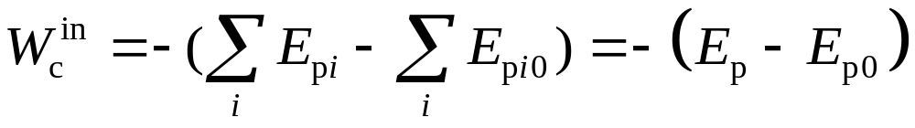
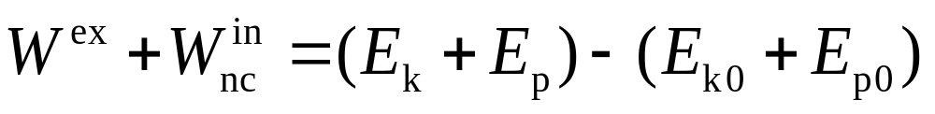
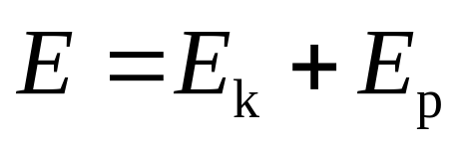
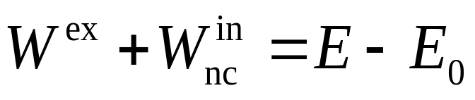
二 质点系的功能原理
质点系动能定理
一切内力所作的功应为保守内力和非保守内力功之和，即
非保守力的功
由于保守内力功为
机械能
质点系的功能原理 质点系机械能的增量等于外力和非保守内力作功之和 .

Slide 5

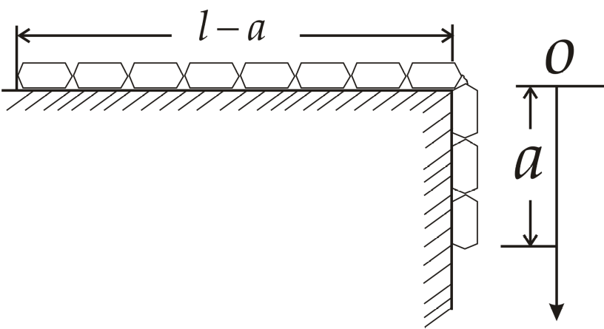
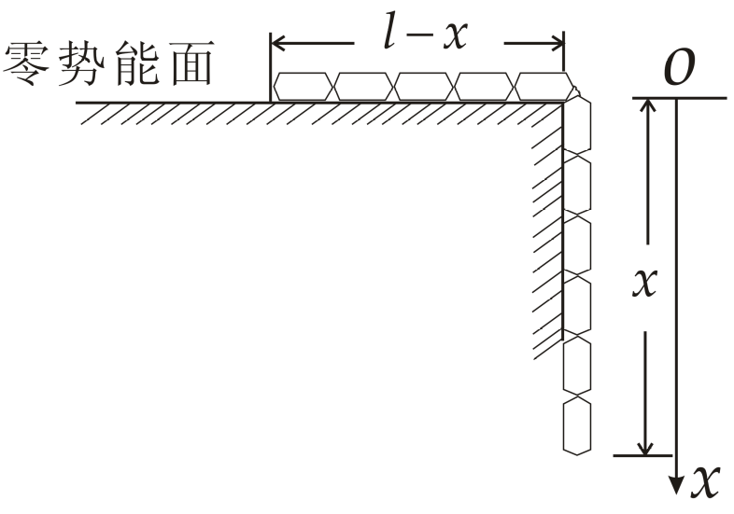
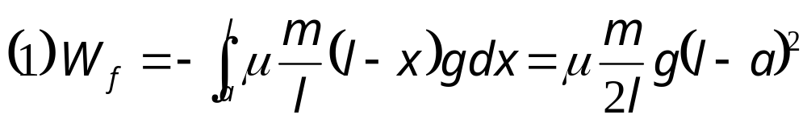
例题2一链条总长为l,质量为m,放在桌面上靠边处，并使其一端下垂的长度为a，设链条与桌面之间的滑动摩擦系数为 ，链条由静止开始运动，求：
(1)到链条离开桌边的过程中，摩擦力对链条作的功；
(2)链条离开桌边时的速度是多少？

Slide 6
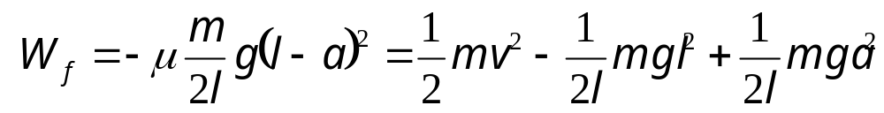
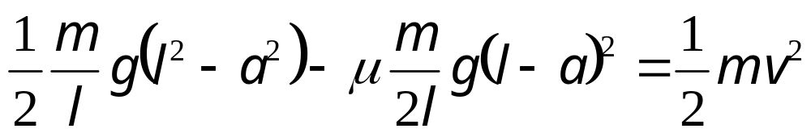
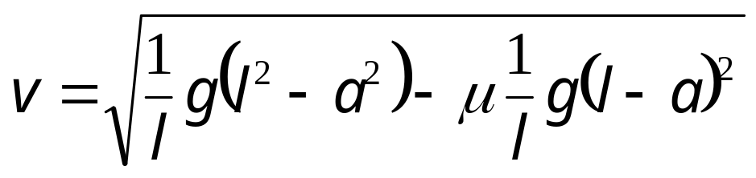
(2)如右图 （选地球、桌面、绳为系统）这种情形下，系统没有外力，只有内力作功。选桌面为零重力势能，根据质点系的功能原理有

Slide 7
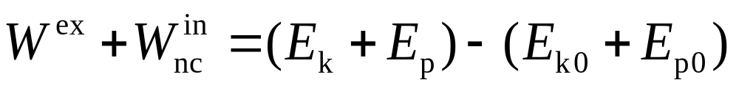
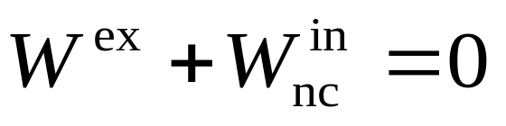
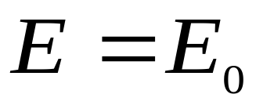
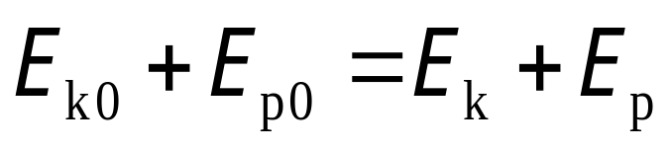
三 机械能守恒定律的两种表达方式
1 功能原理
当
时，有
2 机械能守恒定律 只有保守内力作功的情况下，质点系的机械能保持不变 .
用守恒定律考虑物理问题优点
不究过程细节而能对系统的状态下结论，这是
各个守恒定律的特点和优点 .

Slide 8




思考题1
如图的系统，物体 A，B 置于光滑的桌面上，物体 A 和 C, B 和 D 之间摩擦因数均不为零，首先用外力沿水平方向相向推压 A 和 B， 使弹簧压缩，后拆除外力， 则 A 和 B 弹开过程中， 对 A、B、C、D 组成的系统 可以确定的下列选项是
（A）动量守恒，机械能守恒 . （B）动量不守恒，机械能守恒 . （C）动量不守恒，机械能不守恒 . （D）动量守恒，机械能不一定守恒 .
C
D
C
D
A
B
A
B

Slide 9
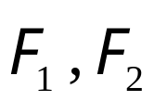
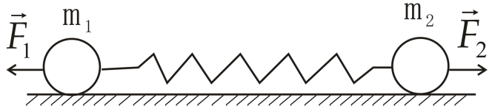
思考题2 质量分别为m₁和m₂的两个小球，链接在劲度系数为k的轻质弹簧两端，并置于光滑的水平支撑面上，如图所示。若以等值反向的水平力 分别同时作用于两个小球上，并且把两个小球看作一个系统，则系统在运动过程中，下列结论正确的是
动量守恒，机械能不守恒；
动量守恒，机械能守恒；
动量不守恒，机械能守恒；
动量不守恒，机械能也不守恒。
A

Slide 10
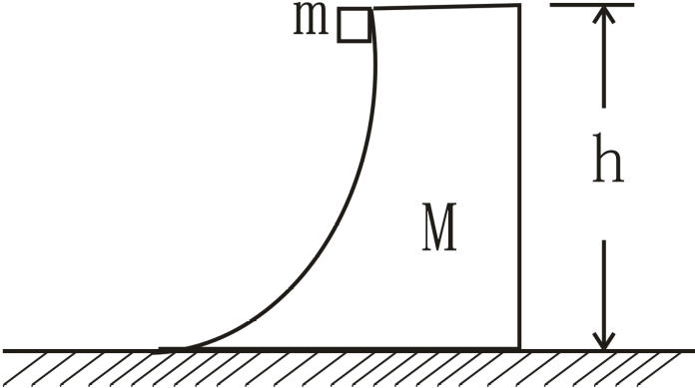
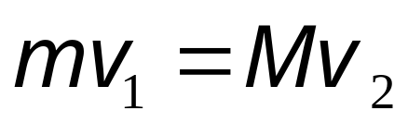
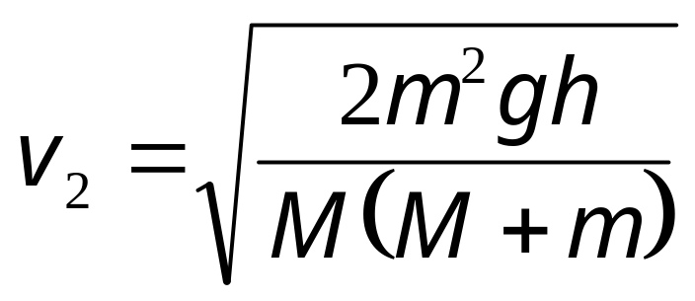
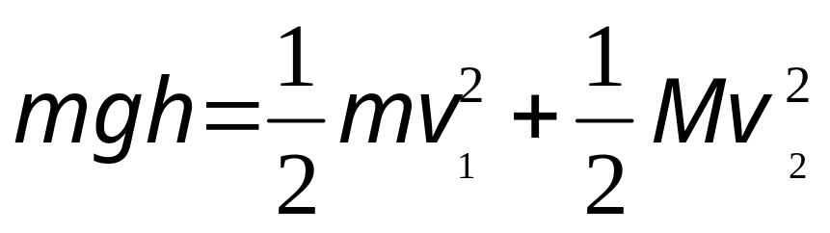
例题6 如图所示，一光滑的滑梯，质量为M高度为h，放在一光滑的水平面上，滑梯底部轨道与水平面相切。质量为m的小物块自滑梯顶部由静止下滑，则物块滑到地面时滑梯的速度为多少？物块下滑的整个过程中，滑梯对物块所作的功为多少？
解：设小物块到滑梯底部时的速度大小为v₁，滑梯的速度大小为v₂。系统没有外力作用，系统动量守恒；系统只有重力作功，机械能守恒。
解得

Slide 11
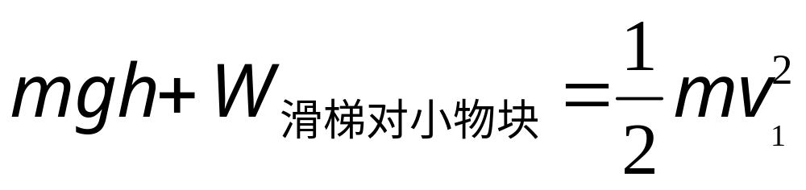
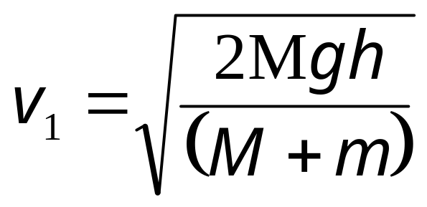
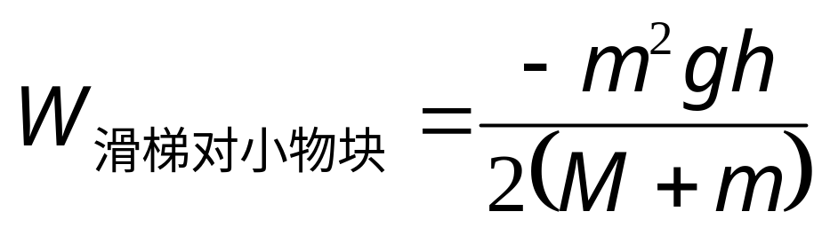
滑梯对小物块作功，对小物块用动能定理有
解得：

Slide 12
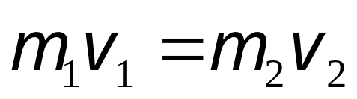
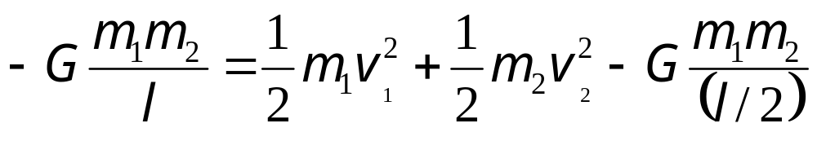
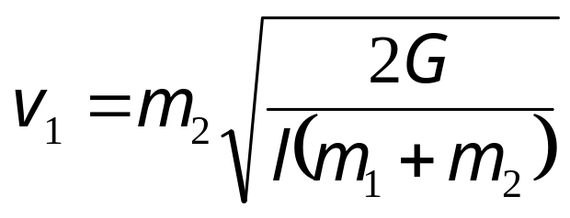
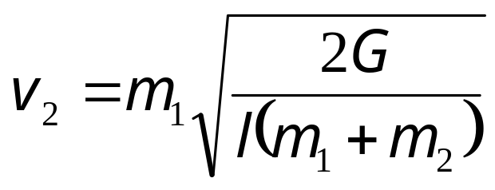
例题3 两个自由质点，其质量分别为m₁和m₂，它们之间的相互作用力只有万有引力。开始时两质点间距离为l,它们都处于静止状态，试求两质点的距离变为l/2时，两质点的速率各是多少？
解 设m₁和m₂的速率各为v₁和v₂。系统没有外力作用，动
量守恒；系统只有保守力作用，机械能守恒。

Slide 13

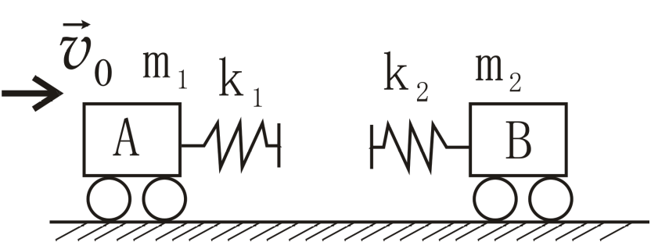
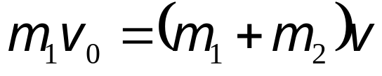
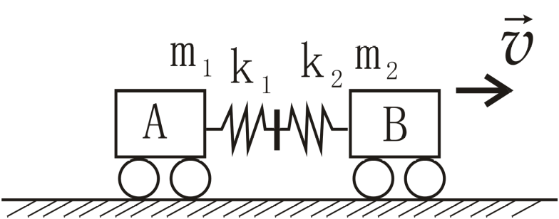
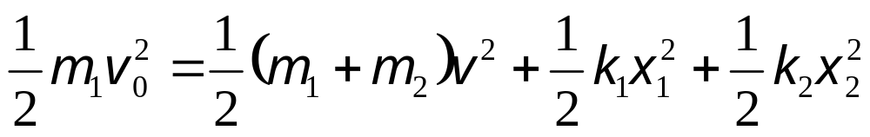
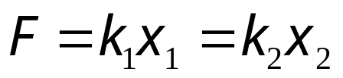


例题4如图，两个带理想缓冲器的小车A和B，质量分别为m₁和m₂，B不动，A以速度 与B碰撞，若已知两车的缓冲弹簧的倔强系数分别为k₁和k₂，在不及摩察的情况下，求两车相对静止时，其间的作用力多大（弹簧的质量不计）
解 系统不受外力，动量守恒
只有弹性力作功，机械能守恒

Slide 14
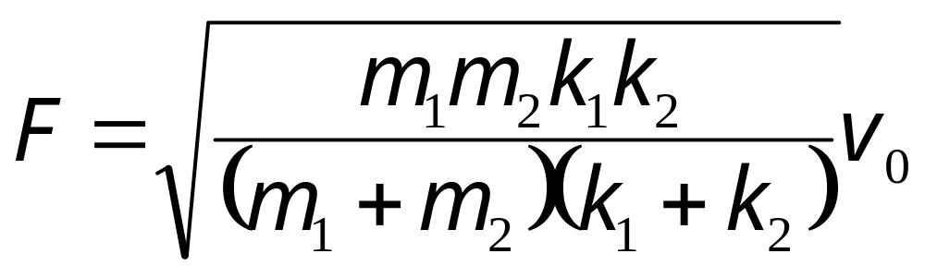

Slide 15

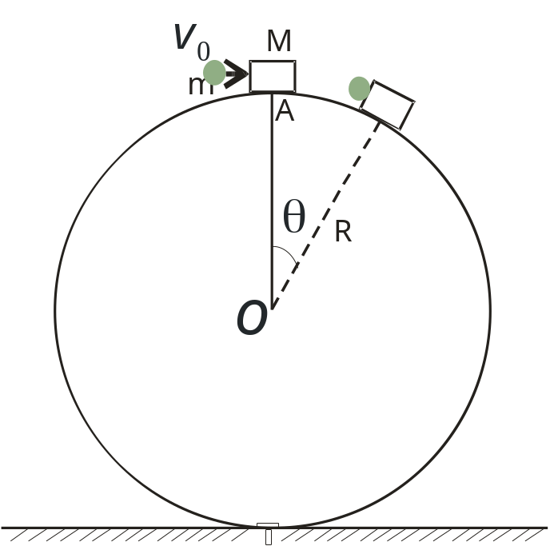
例题5 如图所示，在地面上固定一半径为R的光滑的球面，球面正上方A处放一质量为M的滑块。一质量为m的油灰球，以水平速度 射向滑块，并粘附在滑块上一起沿球面下滑。问： 它们滑至何处（ ）脱离球面？如欲使它们在A处就脱离球面，则油灰球的入射速率至少为多少？

Slide 16
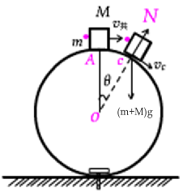
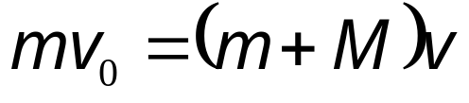
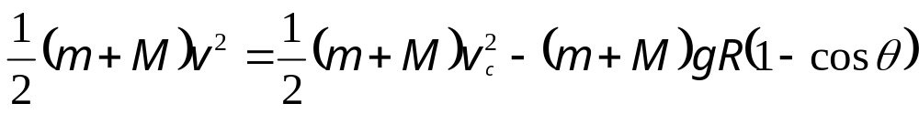
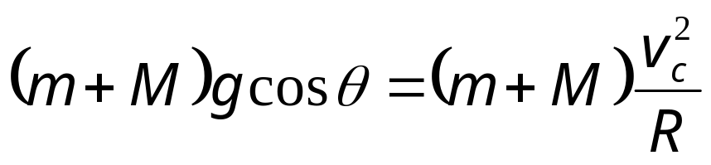
解 如右图所示
设A点为零势能，。油灰和物体碰撞水平方向动量守恒，设碰撞后共同的速度为v。碰撞后物体和油灰下滑，只有重力作功，机械能守恒。到达C处的受力图如图。C处物体和油灰共同速度为v_{c}
A处动量守恒
设A点势能为零，A处机械能等于C处机械能
脱离球面，支持力为零

Slide 17




解得
若使油灰和物体在A处就脱离球面，设油灰的以速度大小为v碰撞物体A，碰后油灰和物体共同速度为v_{共}，则油灰和物体在A处应满足动量守恒定律和牛顿第二定律。
解得

Slide 18

四 宇宙速度
牛顿的《自然哲学的数学原理》插图，抛体
的运动轨迹取决于抛体的初速度

Slide 19









四 人造地球卫星 第一宇宙速度
第一宇宙速度 ，是在地面上发射人造地球卫星所需的最小速度 .
设 地球质量 , 抛体质量 , 地球半径 .
解 取抛体和地球为一系统 ，系统的机械能 E 守恒 .
``````

Slide 20



由牛顿第二定律和万有引力定律得
``````
解得

Slide 21







``````
地球表面附近
故
计算得
第一宇宙速度

Slide 22

我国1977年发射升空的东方红三号通信卫星

Slide 23




2） 人造行星 第二宇宙速度
第二宇宙速度 ，是抛体脱离地球引力所需的最小发射速度 .
设 地球质量 , 抛体质量 , 地球半径 .
取抛体和地球为一系统 系统机械能 守恒 .
当
若此时
则
``````

Slide 24




``````
计算得
第二宇宙速度

Slide 25




3） 飞出太阳系 第三宇宙速度
第三宇宙速度 ，是抛体脱离太阳引力所需的最小发射速度 .
设 地球质量 , 抛体质量 , 地球半径 ,
太阳质量 , 抛体与太阳相距 .

Slide 26






取抛体和地球为一系统，抛体首先要脱离地球引力的束缚, 其相对于地球的速率为 .
取地球为参考系,由机械能守恒得
取太阳为参考系 , 抛体相对于太阳的速度为 ，
地球相对于太阳的速度
则
如 与 同向,有

Slide 27






要脱离太阳引力，机械能至少为零
则
设地球绕太阳轨道近似为一圆，
由于 与 同向,
则抛体与太阳的距离 可以近似为地球轨道半径
则

Slide 28




计算得
取地球为参照系
计算得
第三宇宙速度

Slide 29




抛 体 的 轨 迹 与 能 量 的 关 系
椭 圆(包括圆)
抛物线
双曲线

